Slide 1
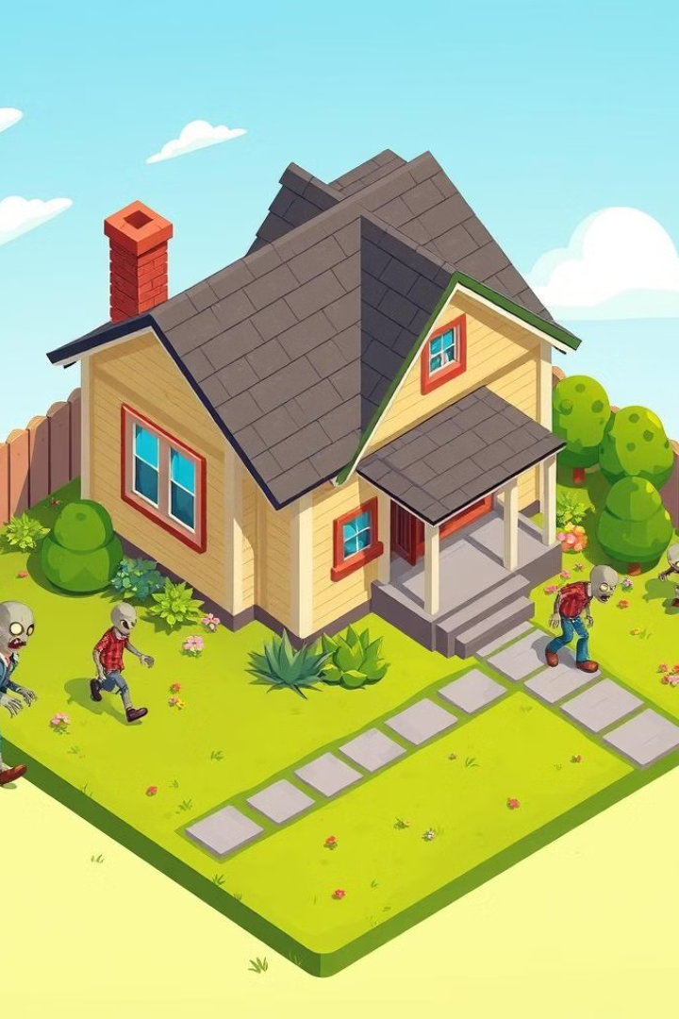
Plants vs Zombies
Добро пожаловать на презентацию проекта "Plants vs Zombies: Упрощенная версия".

Slide 2
Цель проекта
Название
Цель
Plants vs Zombies (упрощенная версия)
Создание игры, вдохновленной "Plants vs Zombies", с использованием Python и Pygame.

Slide 3
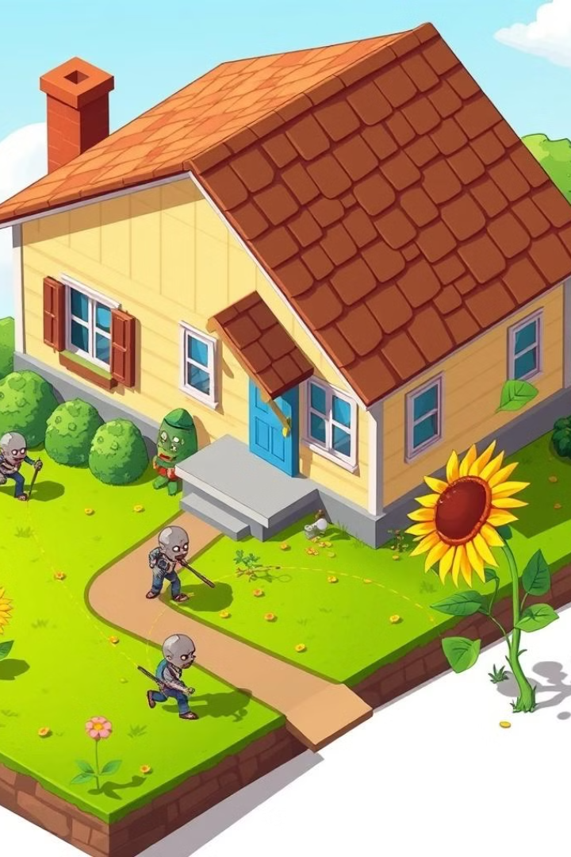
Основные особенности
Защита дома
Защищайте дом от зомби с помощью растений.
Разнообразие растений
Используйте различные растения с уникальными способностями.
Динамика
Зомби генерируются динамически.
Управление
Простое управление с помощью мыши.

Slide 4
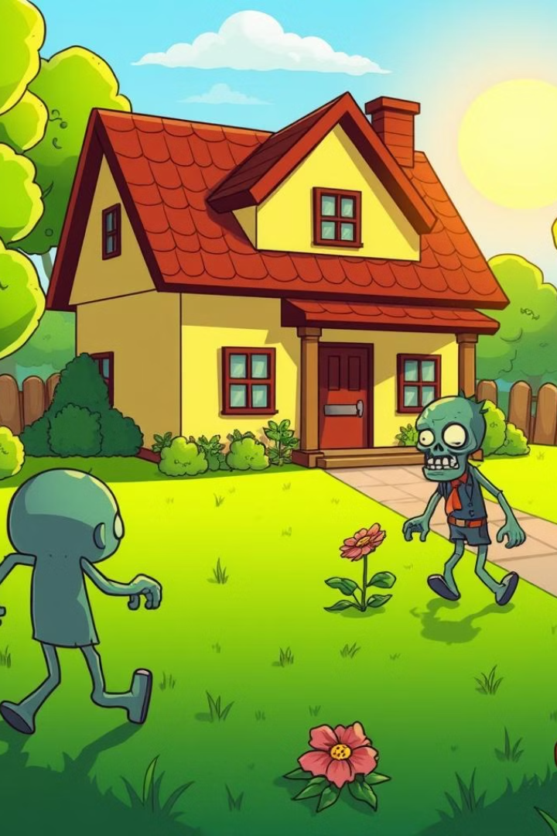




Архитектура проекта
Меню
Игровое поле
Растения
Выбор карты (день/ночь), обработка кликов.
Клеточное поле для размещения растений.
Sunflower, PeaShooter, WallNut.
Зомби
Движение к дому, атака растений.

Slide 5
Основные классы
Board
1
Описывает игровое поле, метод get\_cell.
2
PlantBoard
Отображает панель с растениями, обработка выбора.
Plant
3
Базовый класс для всех растений, анимация, здоровье, позиция.
4
Zombie
Описывает поведение зомби, анимации для ходьбы и атаки.
SunAmount
5
Управляет количеством солнца, отображение ресурсов.

Slide 6

Заключение
В этом проекте мы создали упрощенную версию игры "Plants vs Zombies" с использованием Python и Pygame. Игра включает в себя основные элементы оригинальной игры, такие как защита дома от зомби с помощью растений, различные типы растений с уникальными способностями, динамическая генерация зомби и простое управление с помощью мыши.

